Slide 1
Estrutura de Dados – 1º semestre de 2021
Professor Mestre Fabio Pereira da Silva

Slide 2
Grafos
Abstração que permite codificar relacionamentos entre pares de objetos (definição informal); em que
Os objetos são os vértices do grafo
Os relacionamentos são as arestas do grafo
.

Slide 3
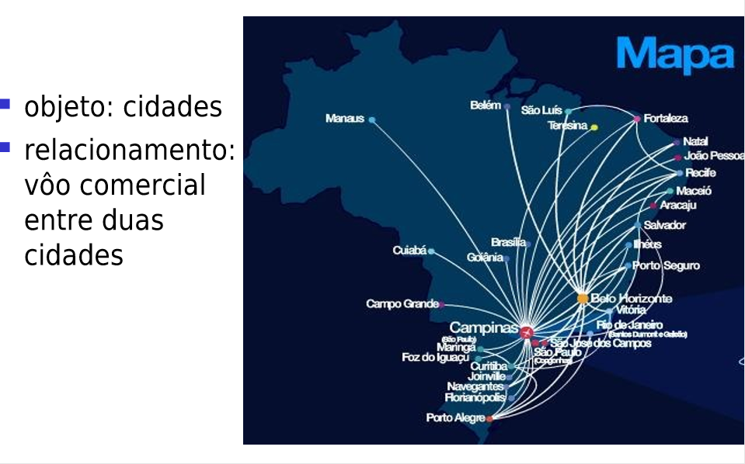
Transporte aéreo
.

Slide 4
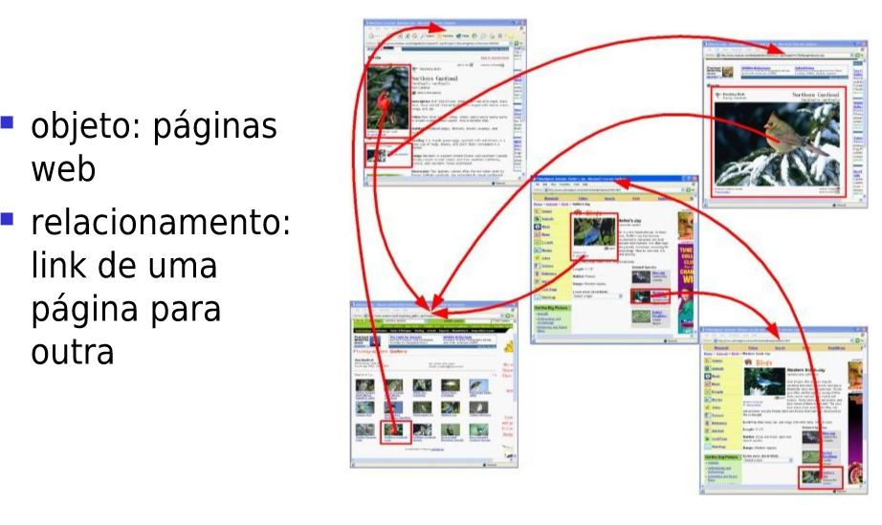
Páginas Web
.

Slide 5
Aplicação
Quantos caminhos existem para ir de Praga até Amsterdam?
Qual é o menor (melhor) caminho entre Praga e Amsterdam?
Existe um caminho para ir de uma cidade a outra?
.

Slide 6
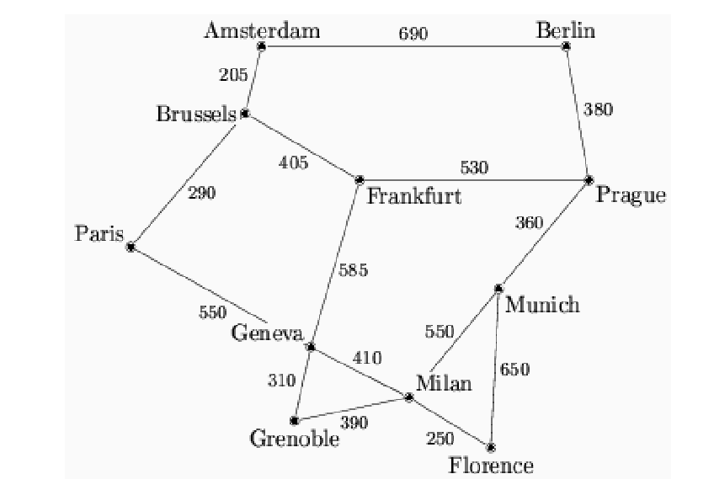
Viagem entre duas cidades
.

Slide 7
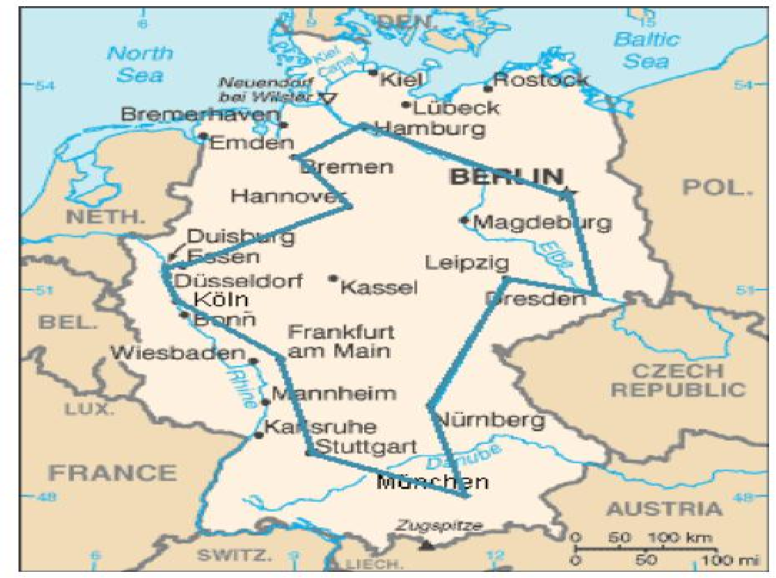
Cidades Europeias
.

Slide 8
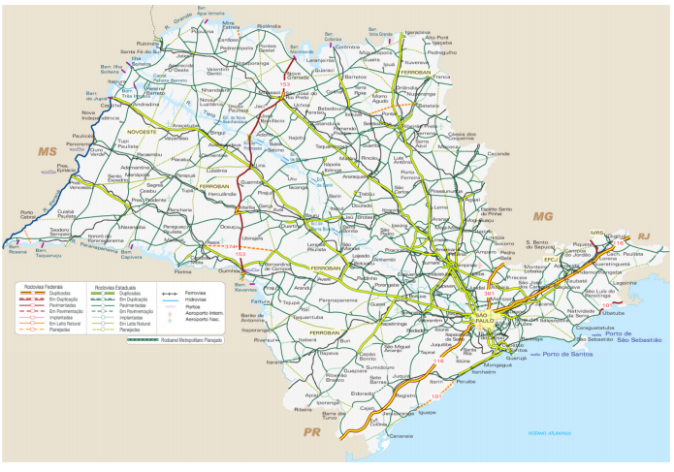
Mapa de estradas
.

Slide 9
Alocação de professores
Temos N professores e M disciplinas
Dado o que cada professor pode lecionar, é possível que as M disciplinas sejam oferecidas simultaneamente?
Qual o maior número de disciplinas que podem ser oferecidas?
.

Slide 10
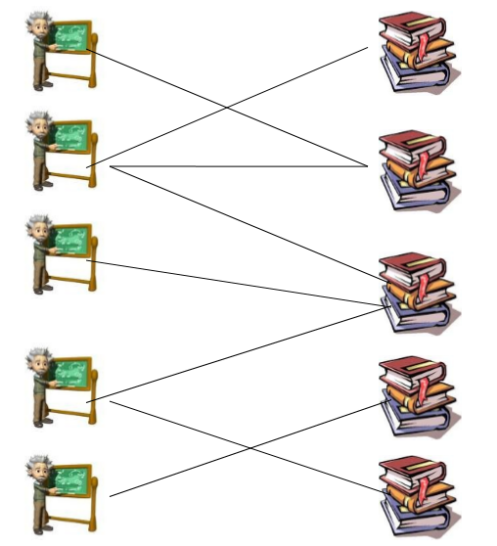
Alocação de professores
.

Slide 11
Pesquisa de contatos no Facebook
Como saber se duas pessoas estão conectadas (interligadas via relacionamentos declarados) através de uma sequência de relacionamentos?
Qual é o menor caminho entre duas pessoas?
.

Slide 12
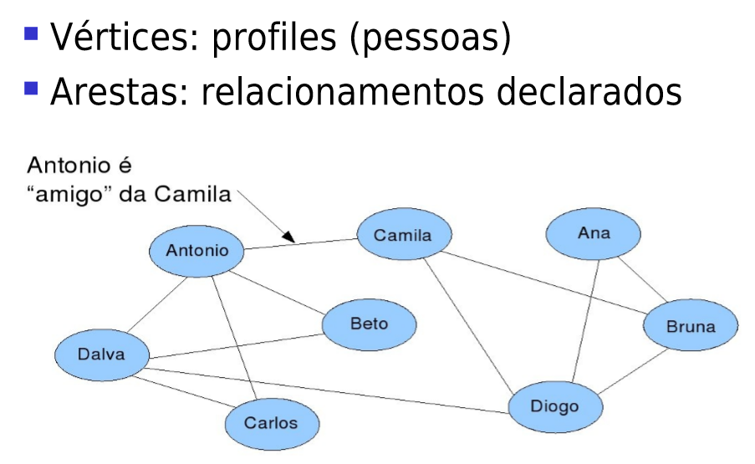
.

Slide 13
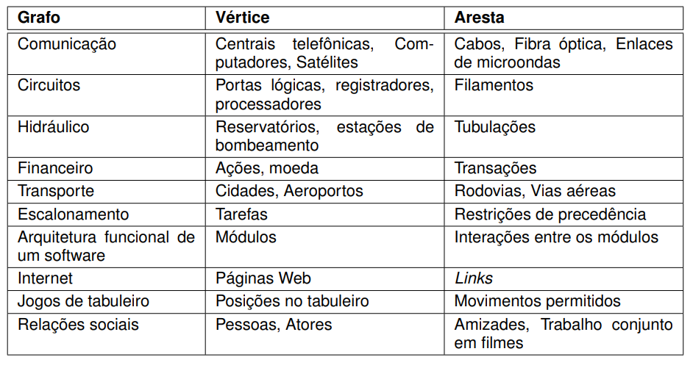
Modelos de utilização de Grafos
.

Slide 14
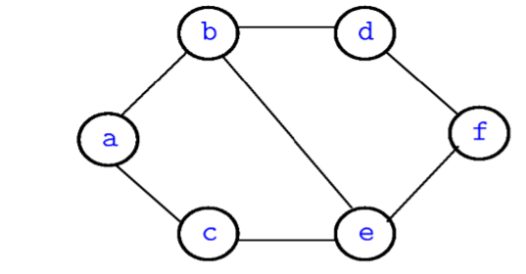
Conceitos Básicos
Grafo: Um conjunto de vértices e arestas
Vértice: Objeto simples que pode ter nome e outros atributos.
Aresta: Conexão entre dois vértices.
Representação:
.

Slide 15
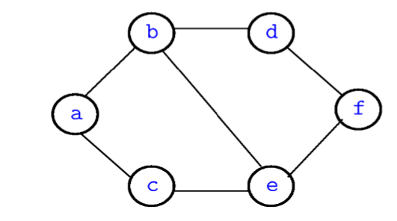
Conceitos Básicos
Notação: G = (V, A).
Em que:
G: Grafo
V: conjunto de vértices
A: conjunto de arestas
.

Slide 16
Conceitos Básicos
Extremidade de uma aresta: vértice da aresta.
Arestas paralelas: arestas associadas ao mesmo conjunto de vértices.
Dois vértices que são conectados por uma aresta são chamados de adjacentes.
Um vértice que é nó terminal de um laço é dito ser adjacente a si próprio.
Duas arestas incidentes ao mesmo vértice são chamadas de adjacentes.
Um vértice que não possui nenhuma aresta incidente é chamado de isolado.
Um grafo com nenhum vértice é chamado de vazio.
.

Slide 17
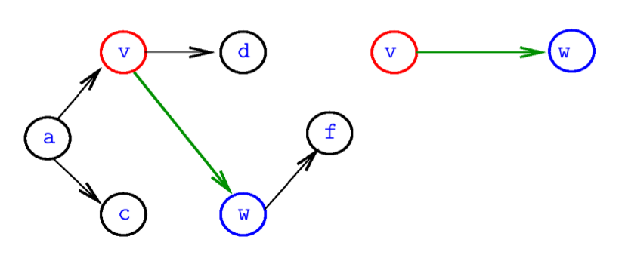
Grafos Direcionados
Uma aresta (v, w) sai do vértice v e entra no vértice w . O vértice w é adjacente ao vértice v.
.

Slide 18
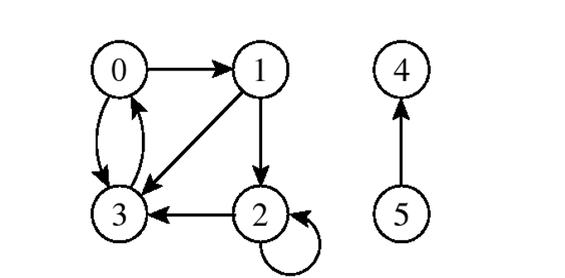
Grafos Direcionados
Podem existir arestas de um vértice para ele mesmo, chamadas de self-loops.
.

Slide 19
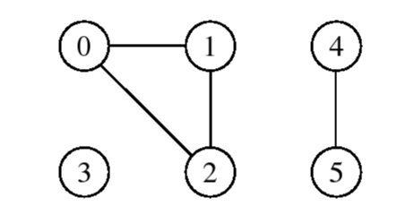
Grafos não Direcionados
Um grafo não direcionado G é um par (V, A), em que:
O conjunto de arestas A é constituído de pares de vértices não ordenados.
As arestas (u, v) e (v , u) são consideradas como uma única aresta.
A relação de adjacência é simétrica.
Self-loops não são permitidos.
.

Slide 20
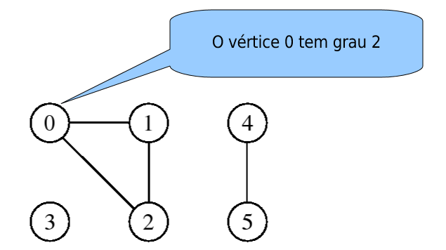
Grau de um vértice em um grafo não direcionado
O grau de um vértice é o número de arestas que incidem nele.
Um vértice de grau zero é dito isolado ou não conectado.
.

Slide 21
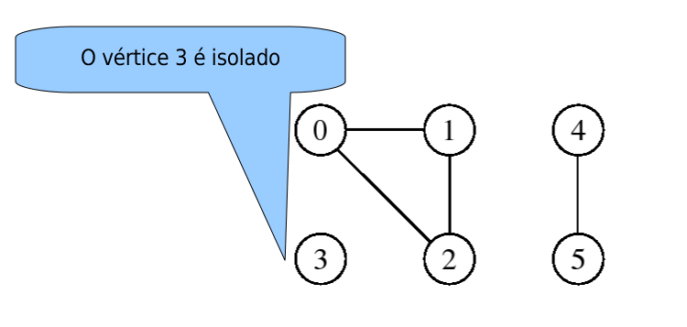
Grau de um vértice em um grafo não direcionado
O grau de um vértice é o número de arestas que incidem nele.
Um vértice de grau zero é dito isolado ou não conectado.
.

Slide 22
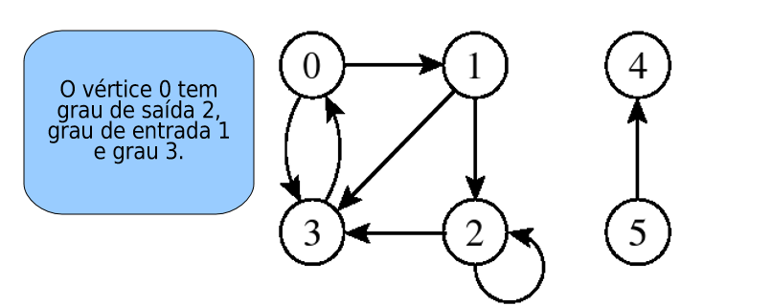
Grau de um vértice em grafos direcionados
Grau de saída: número de arestas que saem do vértice.
Grau de entrada: número de arestas que chegam no vértice.
Grau de um vértice: grau de saída + grau de entrada.
.

Slide 23
Caminho entre vértices
Um caminho de comprimento k de um vértice x a um vértice y em um grafo G = (V , A) é uma sequência de vértices (v0 , v1 , v2 , . . . , vk ) tal que x = v0 e y = vk, e (vi−1 , vi ) ∈ A para i = 1, 2, . . . , k .
O comprimento de um caminho é o número de arestas nele
.

Slide 24
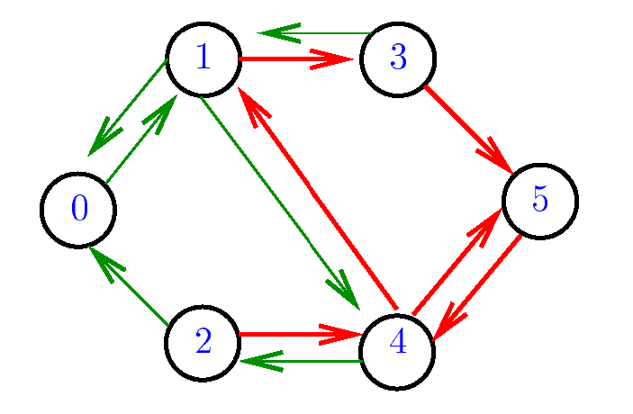
Caminho entre vértices
(2,4,1,3,5,4,5) é um caminho do vértice 2 até o vértice 5 de comprimento 6
.

Slide 25
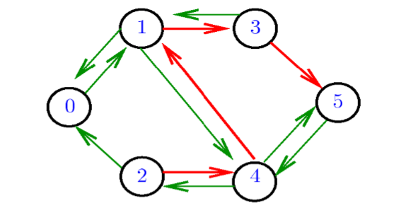
Caminho entre vértices
Se existir um caminho c de x a y então y é alcançável a partir de x via c.
Um caminho é simples se todos os vértices do caminho são distintos. Exemplo: (2,4,1,3,5)
.

Slide 26
Componentes conectados
Um grafo não direcionado é conectado se cada par de vértices está conectado por um caminho.
Os componentes conectados são as porções conectadas de um grafo.
Um grafo não direcionado é conectado se ele tem exatamente um componente conectado.
.

Slide 27
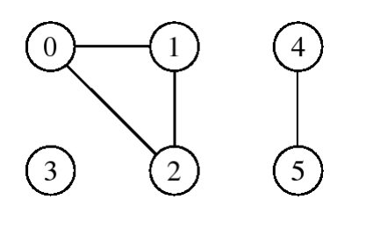
Componentes conectados
Os componentes conectados são: {3}, {0,1,2} e {4,5} e o grafo não é conectado uma vez que ele tem mais de um componente conectado.
.

Slide 28
Componentes fortemente conectados
Um grafo direcionado G = (V,A) é fortemente conectado se cada dois vértices quaisquer são alcançáveis um a partir do outro.
Os componentes fortemente conectados de um grafo direcionado são conjuntos de vértices sob a relação “são mutuamente alcançáveis”.
Um grafo direcionado fortemente conectado tem apenas um componente fortemente conectado.
.

Slide 29
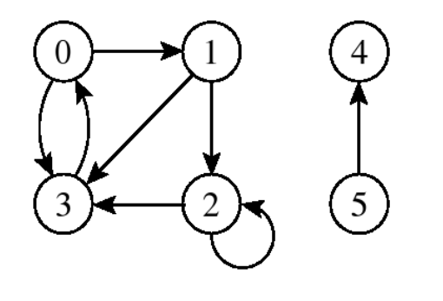
Componentes fortemente conectados
{0, 1, 2, 3}, {4} e {5} são os componentes fortemente conectados
{4, 5} não é um componente fortemente conectado
.

Slide 30
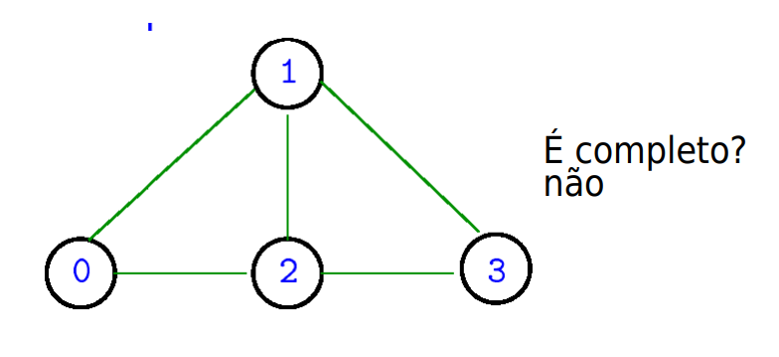
Grafo Completo
Um grafo completo é um grafo não direcionado no qual todos os pares de vértices são adjacentes.
.

Slide 31
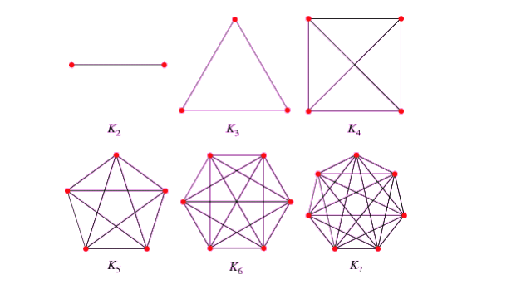
Grafo Completo
Um grafo completo é um grafo não direcionado no qual todos os pares de vértices são adjacentes.
.

Slide 32
Operações
Criar um grafo vazio
Inserir uma aresta n grafo
Verificar se existe determinada aresta no grafo
Obter a lista de vértices adjacentes a determinado vértice
Eliminar uma aresta do grafo
Imprimir o grafo
Obter o número de vértices do grafo
Obter o número de arestas do grafo
Obter a aresta de menor peso de um grafo
.

Slide 33
Representação de Grafos em Matrizes de Adjacências
Associar vértices à linhas e colunas da matriz e o elemento da matriz indica se há aresta
A matriz de adjacência de um grafo G = (V , A) contendo n vértices é uma matriz n × n, em que:
A[i, j]=1 (ou verdadeiro) se e somente se existe um arco do vértice i para o vértice j .
A[i, j]=0 caso contrário.
Considere grafos grandes e esparços:
Grande: muitos vértices
Esparço: relativamente poucas arestas
Matriz formada principalmente de zeros! – Grande consumo de memória (desnecessário)!
.

Slide 34
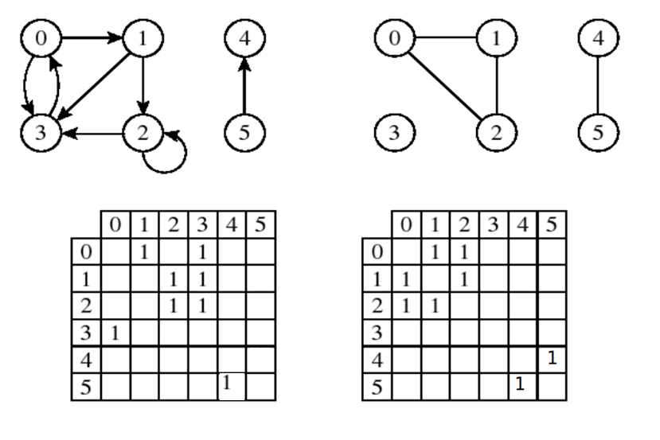
Representação de Grafos em Matrizes de Adjacências
.

Slide 35
Representação de Grafos em Matrizes de Adjacências
Deve ser utilizada para grafos densos, em que |A| é próximo de |V| 2 .
O tempo necessário para acessar um elemento é independente de |V| ou |A|.
É muito útil para algoritmos em que necessitamos saber com rapidez se existe uma aresta ligando dois vértices.
.

Slide 36
Representação de Grafos em Listas de Adjacências
Como representar grafos grandes e esparços?
Associa a cada vértice uma lista de vértices adjacentes.
A representação de um grafo G = (V , A) usando listas de adjacências consiste de:
Um vetor Adj de |V| listas, uma para cada vértice em V.
Para cada u ∈ V, a lista de adjacências Adj[u] consiste de todos os vértices adjacentes a u, i.e., todos os vértices v tais que existe uma aresta (u,v) ∈ A
.

Slide 37
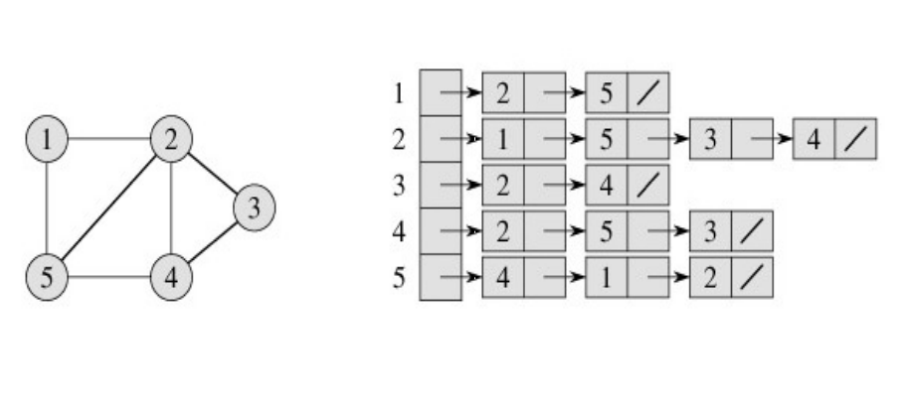
Representação de Grafos em Listas de Adjacências
.

Slide 38
Busca em Grafos
Como explorar um grafo de forma sistemática?
Muitas aplicações são abstraídas como problemas de busca
Os algoritmos de busca em grafos são a base de vários algoritmos mais gerais em grafos.
.

Slide 39
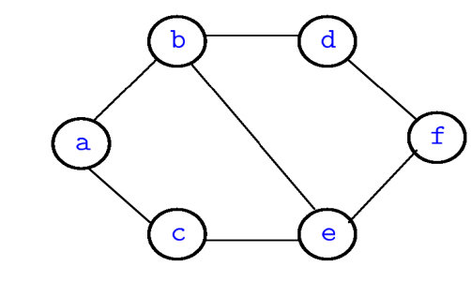
Busca em Grafos
Como explorar o grafo?
Por exemplo, como saber se existe caminhos simples entre dois vértices?
Evitar explorar vértices já explorados. Temos que marcar os vértices!
.

Slide 40
Busca em Largura
Seja G = (V , A) é um vértice s de G
BFS percorre as arestas de G descobrindo todos os vértices atingíveis a partir de s
BFS determina a distância (em número de arestas) de cada um desses vértices a s.
.

Slide 41
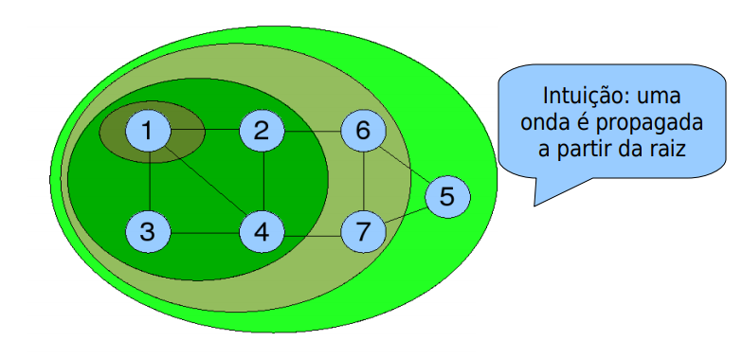
Busca em Largura
Antes de encontrar um vértice à distância k+1 de s, todos os vértices à distância k são encontrados.
.

Slide 42
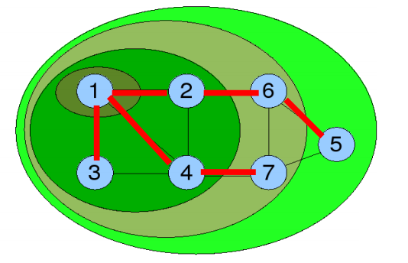
Busca em Largura
BFS produz uma árvore BFS com raiz em s, que contém todos os vértices acessíveis.
Determinando o caminho mínimo ou caminho mais curto (caminho que contém o número mínimo de arestas) de s a t (vértice acessível).
.

Slide 43
Busca em Largura
Para organizar o processo de busca os vértices são pintados:
- branco: não foram descobertos ainda
- cinzas: são a fronteira. O vértice já foi descoberto mais ainda não examinamos os seus vizinhos.
- pretos: são os vértices já descobertos e seus vizinhos já foram examinados. É utilizada uma fila para manter os vértices cinzas
.

Slide 44
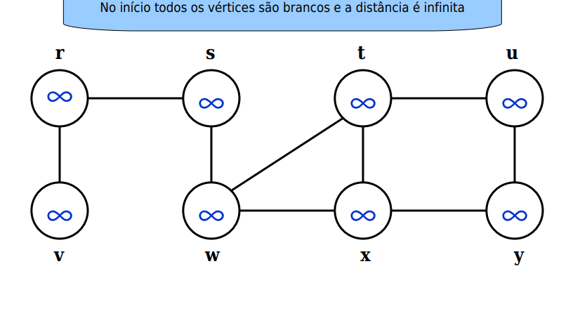
Busca em Largura
.

Slide 45
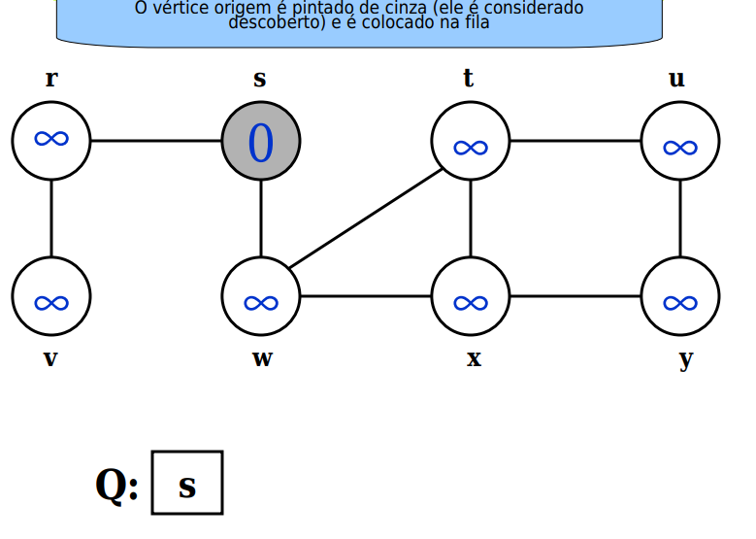
Busca em Largura
.

Slide 46
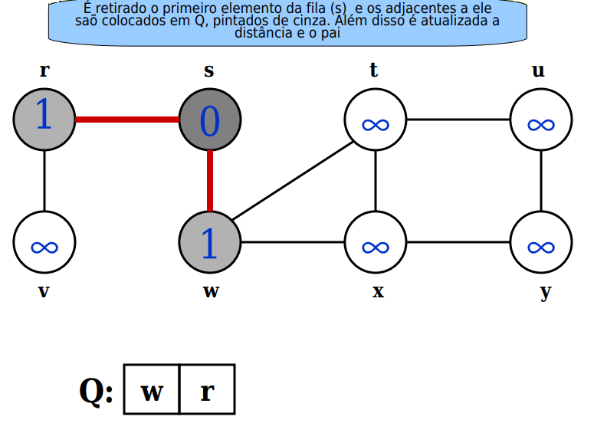
Busca em Largura
.

Slide 47
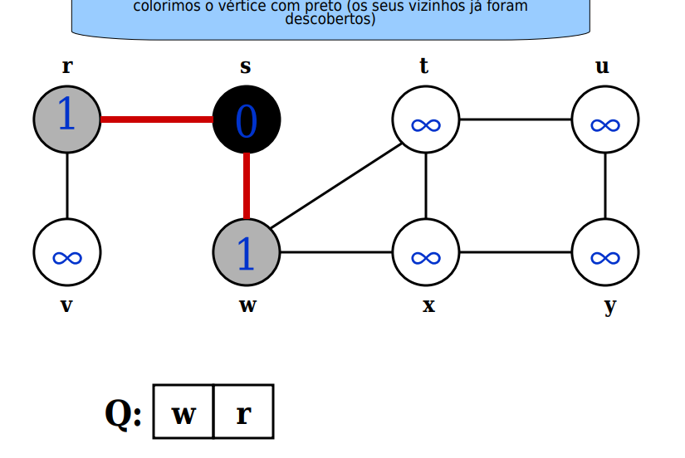
Busca em Largura
.

Slide 48
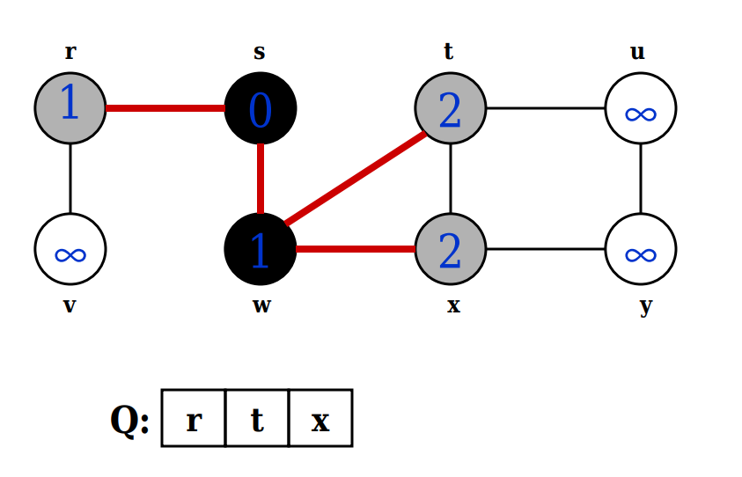
Busca em Largura
.

Slide 49
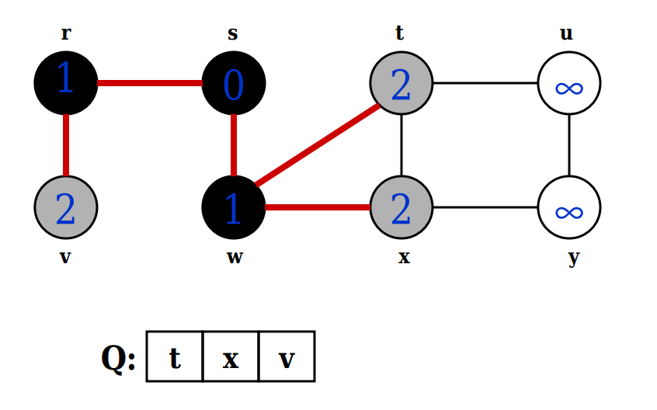
Busca em Largura
.

Slide 50
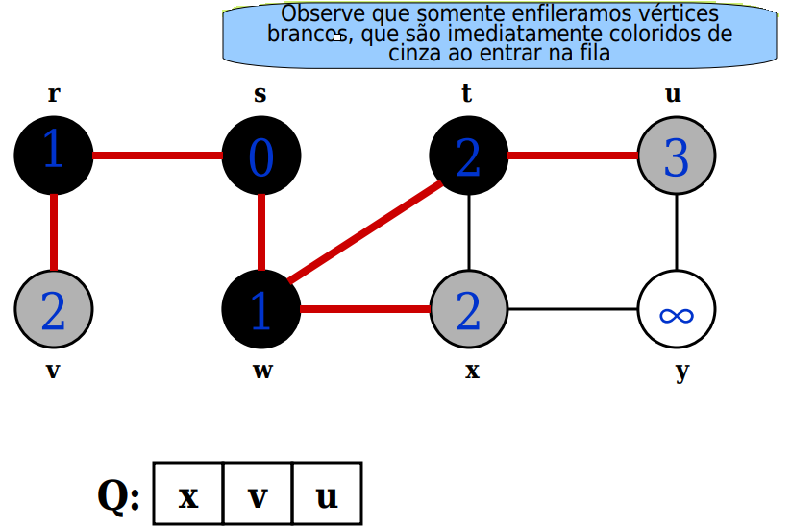
Busca em Largura
.

Slide 51
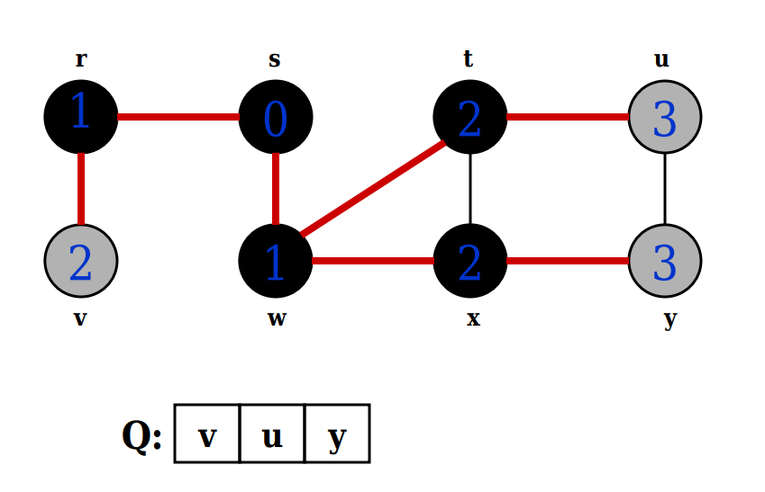
Busca em Largura
.

Slide 52
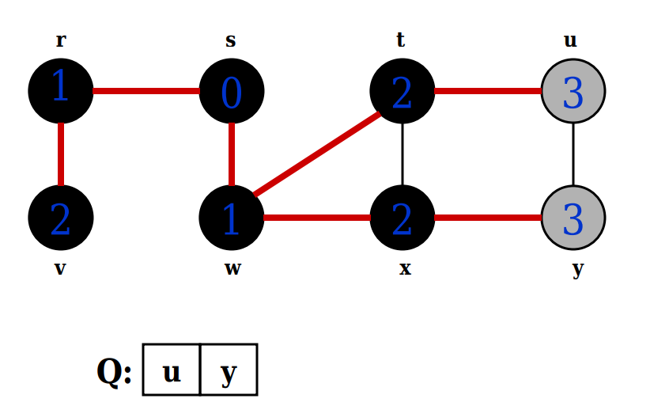
Busca em Largura
.

Slide 53
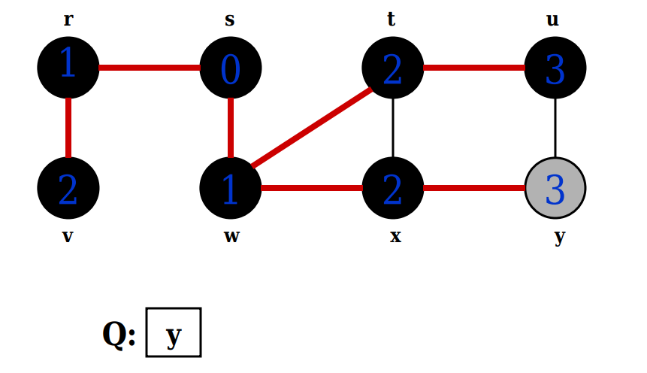
Busca em Largura
.

Slide 54
Busca em Largura
.

Slide 55
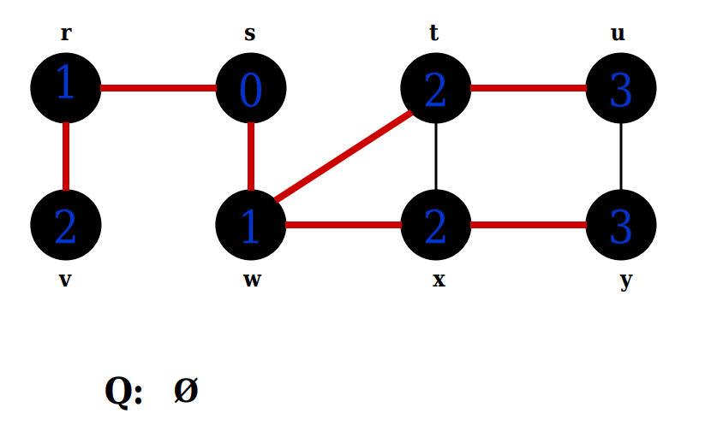
Busca em Largura
.

Slide 56
Busca em Largura
Problema: Como saber se existe caminho entre dois vértices? Exemplo: existe um caminho entre São Luis e Limeira?
Solução: usar BFS
Marcar São Luis como raiz
Realizar BFS
Ao terminar BFS se Limeira tiver distância diferente de infinito ou se o vértice está pintado de preto, então há caminho, caso contrário, não há.
.

Slide 57
Busca em Largura
Problema: Como saber se um grafo é conectado (i.e., se cada par de vértices está conectado por um caminho)? Exemplo: gostaria de saber se posso voar de qualquer cidade para qualquer cidade.
Solução: usar BFS
Escolher um vértice v qualquer de G
Executar BFS à partir de v
Verificar se todos vértices foram pintados de preto
.

Slide 58
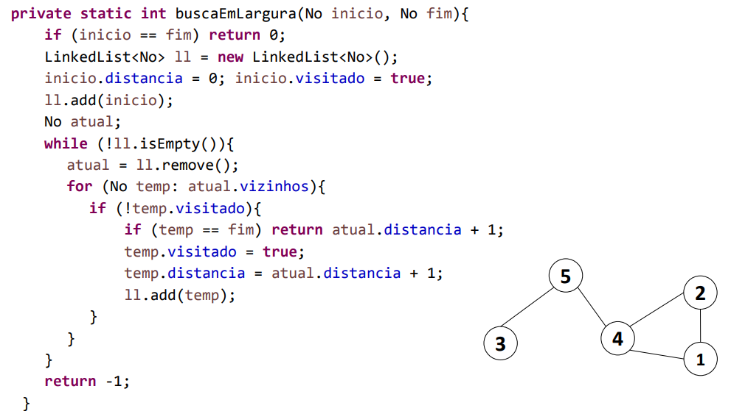
Busca em Largura - Implementação
.

Slide 59
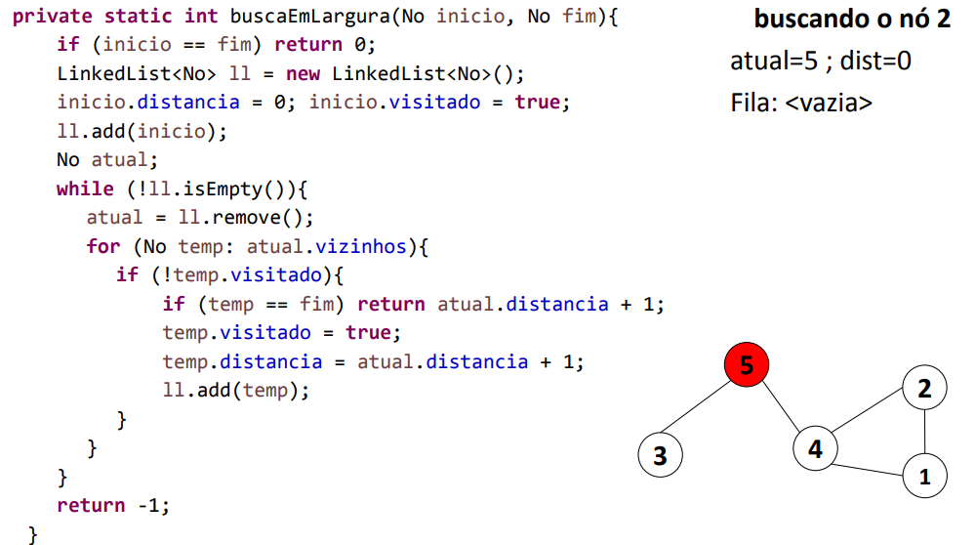
.

Slide 60
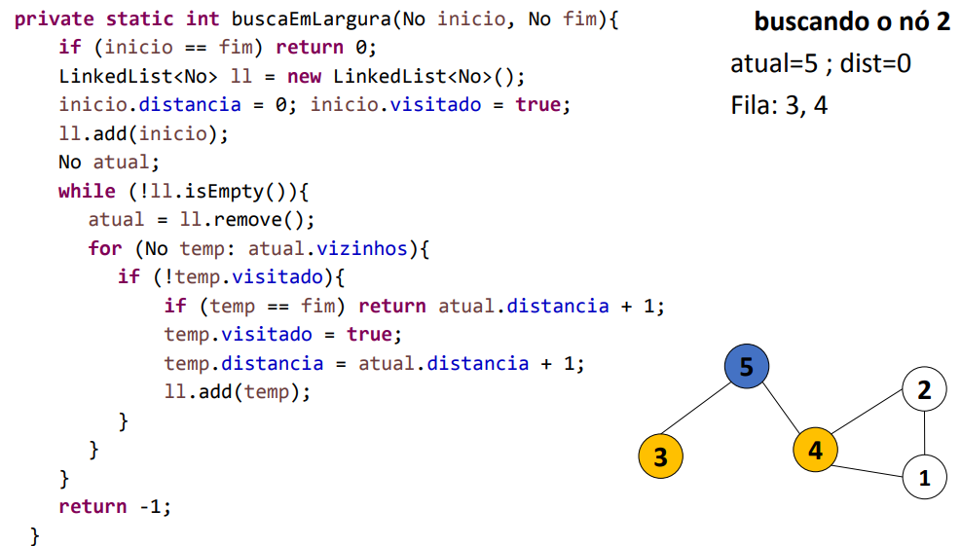
.

Slide 61
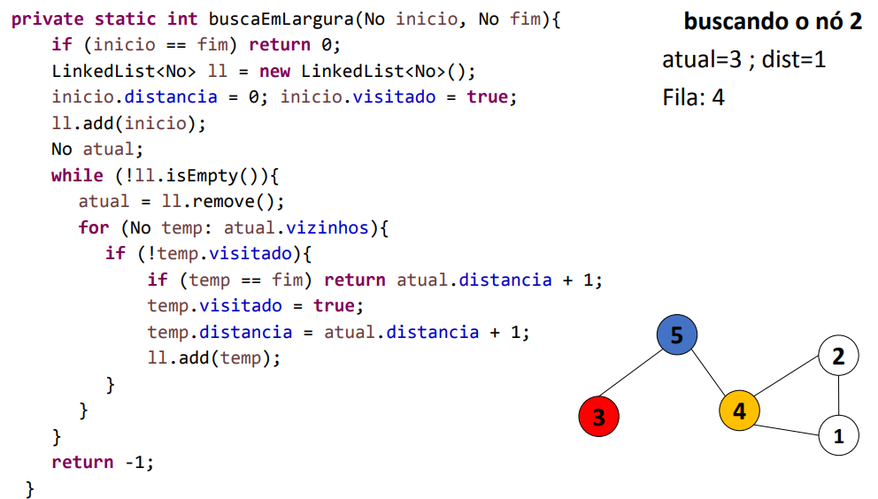
.

Slide 62
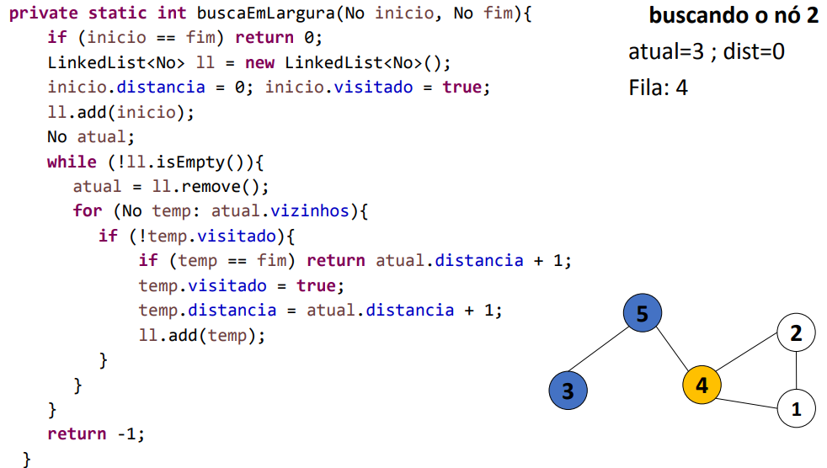
.

Slide 63
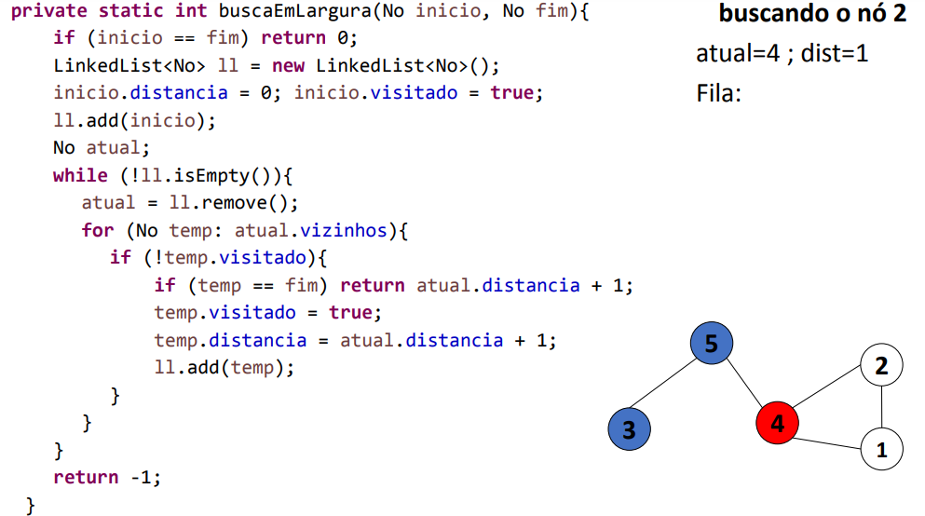
.

Slide 64
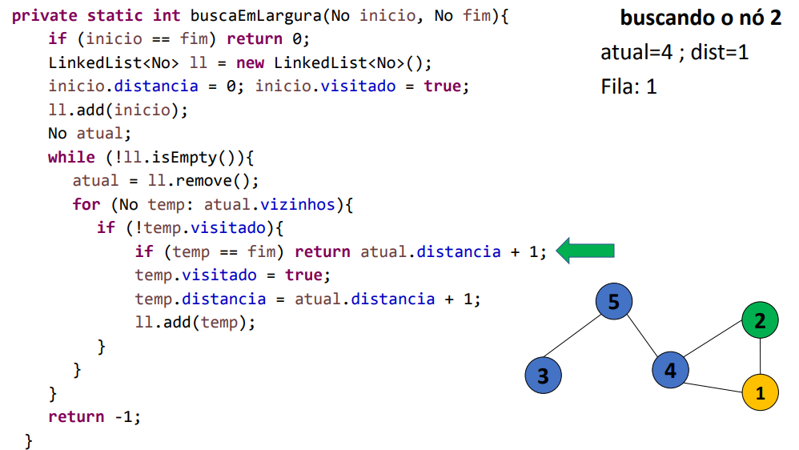
.

Slide 65
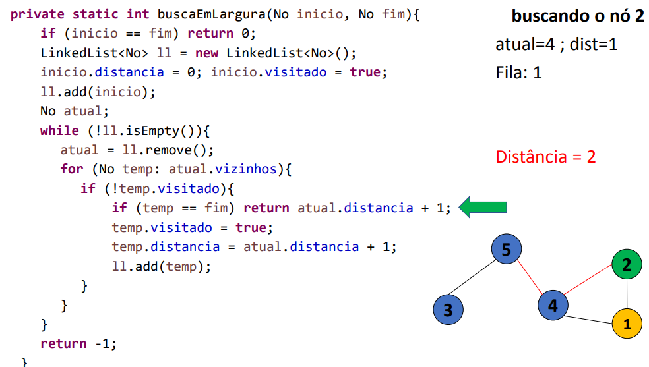
.

Slide 66
Busca em Largura
Considerada também como uma busca por nível.
Característica: visita primeiro todos os nós próximos da raiz da busca (por níveis), antes de visitar os mais distantes.
A árvore geradora é uma árvore com menor profundidade (mais larga) e com muitos filhos para cada nó.
Poderá ser implementada utilizando-se uma fila.
.

Slide 67
Busca em Profundidade
É outro método de busca
A ideia é prosseguir a busca sempre a partir do vértice descoberto mais recentemente até que este não tenha mais vizinhos descobertos. Neste caso, volta-se na busca para o precursor desse vértice.
Oposto de BFS que explora o vértice mais antigo primeiro
DFS devolve uma floresta
.

Slide 68
Busca em Profundidade
Intuição: Procurar uma saída de um labirinto
Vai fundo atrás da saída (tomando decisões a cada encruzilhada)
Volta a última encruzilhada quando encontrar um beco sem saída ou encontrar um lugar já visitado.
.

Slide 69
Busca em Profundidade
Os vértices recebem 2 rótulos:
d[.]: o momento em que o vértice foi descoberto (tornou-se cinza)
f[.]: o momento em que examinamos os seus vizinhos (tornou-se preto)
O vértice é branco até d, cinza entre d e f e preto a partir de f.
.

Slide 70
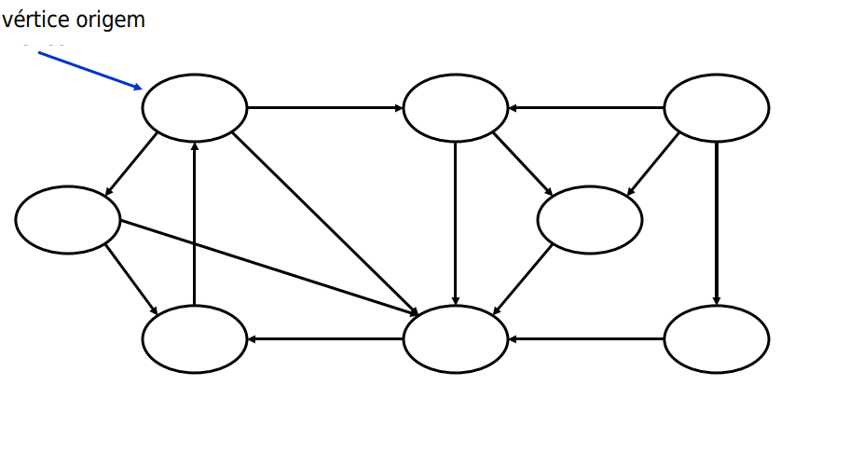
Busca em Profundidade
.

Slide 71
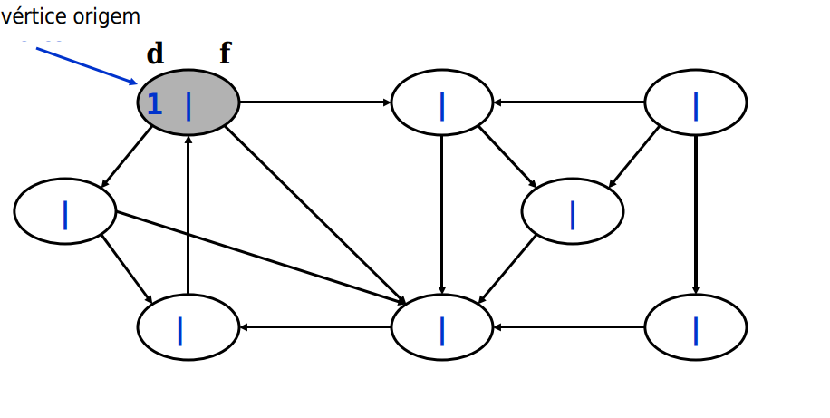
Busca em Profundidade
.

Slide 72
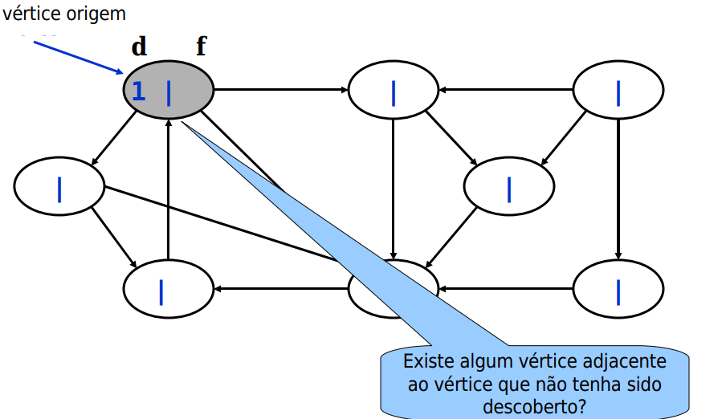
Busca em Profundidade
.

Slide 73
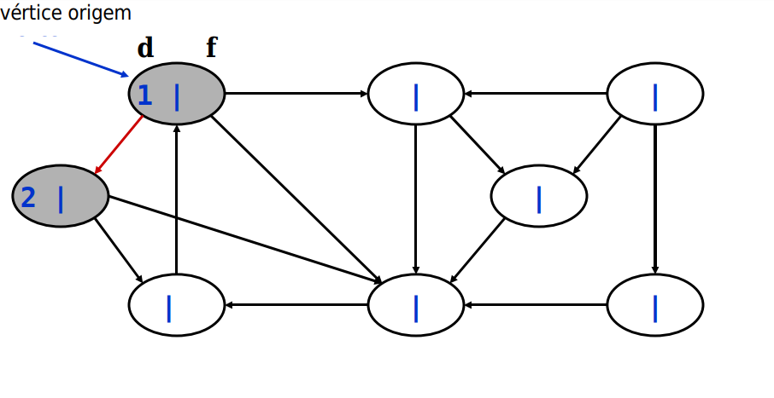
Busca em Profundidade
.

Slide 74

Busca em Profundidade
.

Slide 75

Busca em Profundidade
.

Slide 76

Busca em Profundidade
.

Slide 77

Busca em Profundidade
.

Slide 78

Busca em Profundidade
.

Slide 79

Busca em Profundidade
.

Slide 80

Busca em Profundidade
.

Slide 81

Busca em Profundidade
.

Slide 82

Busca em Profundidade
.

Slide 83

Busca em Profundidade
.

Slide 84

Busca em Profundidade
.

Slide 85

Busca em Profundidade
.

Slide 86

Busca em Profundidade
.

Slide 87

Busca em Profundidade
.

Slide 88

Busca em Profundidade
.

Slide 89

Busca em Profundidade
.

Slide 90

Busca em Profundidade
.

Slide 91

Busca em Profundidade
.

Slide 92

Busca em Profundidade
.

Slide 93

Busca em Profundidade
.

Slide 94

Busca em Profundidade
.

Slide 95

Busca em Profundidade - Implementação
.

Slide 96

.

Slide 97

.

Slide 98

.

Slide 99

.

Slide 100

.

Slide 101

.

Slide 102

.

Slide 103
Busca em Profundidade
Característica: inicia-se a partir de um nó raiz e percorre cada caminho de forma a ir o mais longe possível antes de passar para outro caminho.
A árvore Geradora é uma árvore com maior profundidade.
Poderá ser implementada com uma pilha.
.

Slide 104
Problemas combinatórios
São problemas em que uma solução é a combinação de um subconjunto de elementos;
O espaço de busca de um problema combinatório é o conjunto de todas as soluções possíveis, podendo ser restrito as soluções viáveis ou não.
.

Slide 105
Problemas combinatórios
As soluções de um problema combinatório são avaliadas de acordo com o objetivo a ser alcançado
Que pode ser representado através de uma expressão matemática
Tais expressões possuem como variáveis os elementos a serem combinados e que formam o espaço de busca;
Podemos desejar maximizar ou minimizar a função objetivo.
.

Slide 106
Exemplo – Problema do Caixeiro Viajante
O Problema do Caixeiro Viajante (PCV) é um problema combinatório fundamentalmente matemático que tem perdurado por longo tempo. Em meados de 1800, problemas relacionados ao PCV começaram a ser desenvolvidos, mas somente em 1950 ficou conhecido globalmente em sua forma geral (APPLEGATE et al., 2007).

Slide 107
Exemplo – Problema do Caixeiro Viajante
Define-se o Problema do Caixeiro Viajante como a busca de um circuito em um grafo, em que se partindo de um vértice inicial visita-se cada um dos outros vértices uma única vez, voltando ao ponto de partida, de forma que a distância do circuito percorrido seja mínimo (NILSSON, 1982).
Denomina-se este circuito como ciclo ou circuito hamiltoniano.

Slide 108

Exemplo – Problema do Caixeiro Viajante

Slide 109
Exemplo – Problema do Caixeiro Viajante
Considere o circuito a ser formado a partir de um grafo com n vértices. Partindo-se de determinado vértice, o próximo vértice a ser escolhido deve ser um dos n-1 vértices restantes do conjunto, dado que não haja repetição de vértice, exceto o primeiro e o último vértice caracterizando o circuito hamiltoniano.
O seguinte a ser escolhido será um dos n-2 vértices ainda não escolhidos. Dessa forma, por um raciocínio indutivo, conclui-se que o conjunto de todas as rotas possíveis é descrita pela relação
(n - l)(n - 2)...(2)(1) = (n - 1)!

Slide 110
Soluções
Uma solução ótima é uma solução viável que otimiza (maximiza ou minimiza) a função objetiva de um problema combinatório
Ou seja, atinge o melhor valor para um problema.
Podemos ter uma ou múltiplas soluções ótimas para um modelo, todas com o mesmo valor de avaliação da função objetivo

Slide 111
Soluções
Ao explorarmos o espaço de busca utilizando alguma técnica, podemos realizar movimentos entre soluções
Ou seja, a partir de uma solução atual, a alteramos de uma determinada maneira e chegamos a outra solução.
Duas soluções que se diferem entre si por um movimento são ditas vizinhas.

Slide 112

Soluções

Slide 113
Ótimo local e Ótimo global
Um ótimo global é uma solução considerada ótima entre todas as soluções possíveis
Ou seja, considerando-se todo o espaço de busca
Um ótimo local é uma solução considerada ótima entre todas as soluções de sua vizinhança
Ou seja, não necessariamente um ótimo global, podendo ser considerada uma solução subótima.

Slide 114
Métodos Exatos e Heurísticos
Um método exato (ou método ótimo) para um problema combinatório é aquele que sempre gera uma solução ótima global
Em casos de modelagem complexa, determinar uma solução ótima em tempo razoável pode ser até impossível com as ferramentas e técnicas disponíveis atualmente.
Podemos utilizar também métodos heurísticos (ou não exatos) para gerar boas soluções (geralmente subótimas)

Slide 115
Algoritmos Gulosos
Algoritmos Gulosos são algoritmos que funcionam em uma sequência de passos e se baseiam na melhor escolha a cada passo, de acordo com um conjunto de opções restrito
Em outras palavras, escolhe o ótimo local a cada passo.
Em algumas situações esta estratégia leva à soluções ótimas ou ótimos globais;
No entanto, não existe garantia de bom desempenho em geral
Em casos de problemas difíceis, algoritmos gulosos bem projetados produzem soluções boas, aceitáveis diante da dificuldade dos problemas.

Slide 116

Algoritmos Gulosos
Algoritmos gulosos não reconsideram escolhas uma vez feitas
Não realizam uma busca exaustiva;
O que diferencia este método de backtracking, por exemplo
Uma escolha errada e a solução ótima pode escapar
Considere o problema do caminho de maior soma.

Slide 117
Algoritmos Gulosos
Boa parte do projeto de um algoritmo guloso é devido à criatividade do projetista
Novamente, é necessário enxergar o problema pela perspectiva correta, ter insights.
Em geral, algoritmos gulosos possuem:
Fácil definição;
Fácil implementação;
Bom desempenho computacional
Provar a corretude de um algoritmo guloso pode requerer provas matemáticas rigorosas e geralmente difíceis

Slide 118
Algoritmos Gulosos
Composição
Conjunto de opções : Do qual é escolhido o próximo passo.
Critério guloso de escolha
Como será realizada a escolha. É independente de escolhas passadas.
Função de viabilidade
Avalia quais escolhas são de fato viáveis.
Função objetivo
Determina o valor de cada escolha.
Função de solução
Determina se a solução corrente é completa

Slide 119
Imagine que uma transportadora decidiu alavancar as suas entregas e fez uma promoção de 50% em todas as entregas da cidade A até a cidade F. Para que ela não tenha prejuízo ela terá sempre que percorrer o menor caminho entre as cidades. Como fazer isso?
C
B
F
A
D
E

Slide 120
PROBLEMA DO MENOR CAMINHO
Problema:
Obter Caminhos interligando Vértices de um Grafo, cujo comprimento (Custo) seja Mínimo.
Implementações:
Algoritmo de Dijkstra
Aplicação:
Redes de Computadores (Percurso entre Roteadores)
Tráfego Urbano.
Sistemas Rodoviários, Ferroviários e Aéreos,
Importante para vários outros problemas

Slide 121
Algoritmo de Dijikstra
Problema dos caminhos mais curtos de origem (fonte) única: para um dado vértice, chamado fonte, em um grafo ponderado conectado, encontrar os caminhos mais curtos a todos os outros vértices
Algoritmo de Dijkstra: melhor algoritmo conhecido aplicado a grafos com pesos não negativos

Slide 122
Algoritmo de Dijikstra
Encontra os caminhos mais curtos de acordo com a distância a uma dada fonte
Primeiro,encontra o caminho mais curto da fonte ao vértice mais próximo e assim por diante.
Em geral, antes da i-ésima iteração iniciar, o algoritmo já encontrou os menores caminhos para os outros i-1 vértices próximos da fonte

Slide 123
Algoritmo de Dijikstra
Estes vértices, a fonte, e as arestas dos caminhos mais curtos formam uma subárvore Ti.
Como todos os pesos das arestas são não negativos, o vértice seguinte mais próximo da fonte pode ser encontrado dentre os vértices adjacentes aos vértices de Ti.
Para identificar o i-ésimo vértice mais próximo, o algoritmo calcula, para cada vértice candidato u, a soma da distância ao vértice da árvore v mais próximo e o comprimento dv do caminho mais curto da fonte à v e então seleciona o vértice cuja soma seja a menor.

Slide 124
Algoritmo de Dijikstra
Cada vértice possui duas etiquetas:
Um valor numérico d que indica o comprimento do caminho mais curto da fonte ao vértice encontrado pelo algoritmo até o momento. Quando um vértice for adicionado a árvore, d indica o comprimento do caminho mais curto da fonte até o vértice.
A outra etiqueta indica o nome do próximo ao último vértice neste caminho, i.e., o pai do vértice na árvore sendo construída.

Slide 125
Algoritmo de Dijikstra
Com estas etiquetas, encontrar o vértice mais próximo u* seguinte torna-se uma tarefa simples que consiste em encontrar o vértice candidato com o menor valor de d.
Após identificado o vértice u* a ser adicionado a árvore, as seguintes operações devem ser realizadas:
Mover o vértice u* do vértice candidato para o conjunto dos vértices da árvore

Slide 126
Algoritmo de Dijikstra
Para cada vértice candidato remanescente u que estiver conectado a u* por uma aresta de pesos(u*,u) tal que du* + w(u*,u) < dw, atualize as etiquetas de u por u* e du* + w(u*,u) respectivamente.
Dijkstra compara comprimento de caminhos

Slide 127
Algoritmo de Dijkstra
topologia da rede, custos dos enlaces conhecidos por todos os nós
realizado através de “difusão do estado dos enlaces”
todos os nós têm mesma info.
calcula caminhos de menor custo de um nó (“origem”) para todos os demais
gera tabela de rotas para aquele nó
iterativo: depois de k iterações, sabemos menor custo p/ k destinos
Notação:
c(i,j): custo do enlace do nó i ao nó j. custo é infinito se não forem vizinhos diretos
D(V): valor corrente do custo do caminho da origem ao destino V
p(V): nó antecessor no caminho da origem ao nó V
N: conjunto de nós cujo caminho de menor custo já foi determinado

Slide 128
O algoritmo de Dijkstra
1 Inicialização:
2 N = {A}
3 para todos os nós V
4 se V for adjacente ao nó A
5 então D(V) = c(A,V)
6 senão D(V) = infinito
7
8 Repete
9 determina W não contido em N tal que D(W) é o mínimo
10 adiciona W ao conjunto N
11 atualiza D(V) para todo V adjacente ao nó W e ainda não em N:
12 D(V) = min( D(V), D(W) + c(W,V) )
13 /* novo custo ao nó V ou é o custo velho a V ou o custo do
14 menor caminho ao nó W, mais o custo de W a V */
15 até que todos nós estejam em N

Slide 129
Áreas de aplicação
Resolução de problemas complexos
Redes de computadores
Inteligência Artificial (Algoritmos Genéticos)
Mineração de Dados

Slide 130
Contatos
Email: fabio.silva321@fatec.sp.gov.br
Linkedin: https://br.linkedin.com/in/b41a5269
Facebook: https://www.facebook.com/fabio.silva.56211

